Slide 1

Sistem za reverznu pretragu slika
Ivan Mršulja, master rad

Slide 2
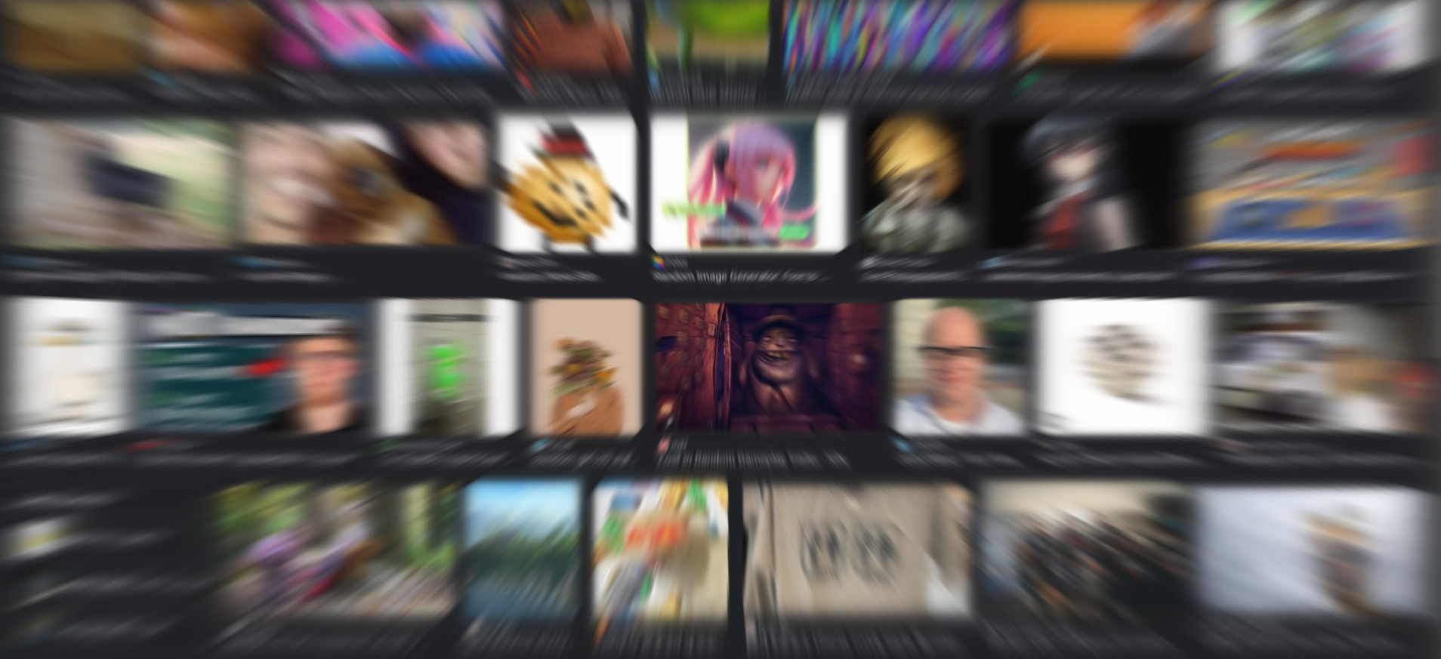
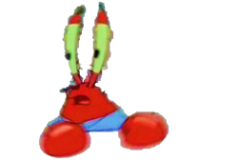
MOTIVACIJA

Slide 3

Sadržaj prezentacije
Arhitektura Sistema i tehnologije
YOLOv5
Demonstracija
Eksperiment
Dalji razvoj

Slide 4
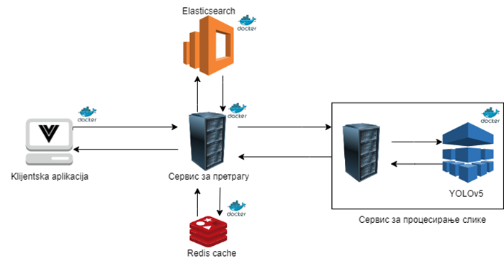
Arhitektura Sistema I tehnologije

Slide 5
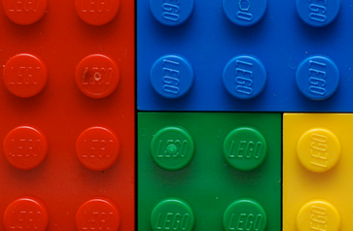
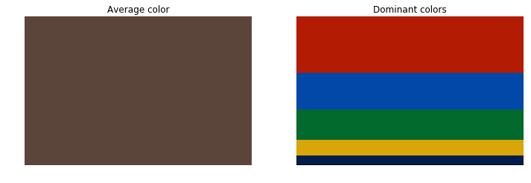
Arhitektura Sistema I tehnologije

Slide 6
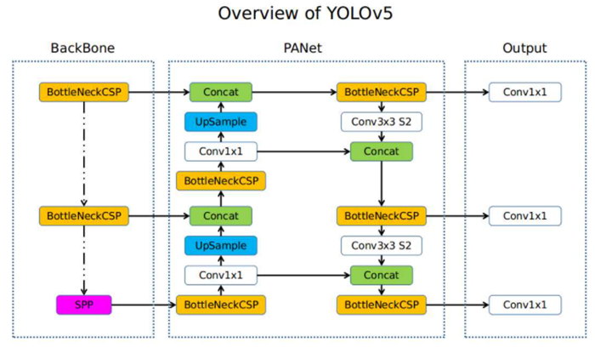
YOLOv5

Slide 7
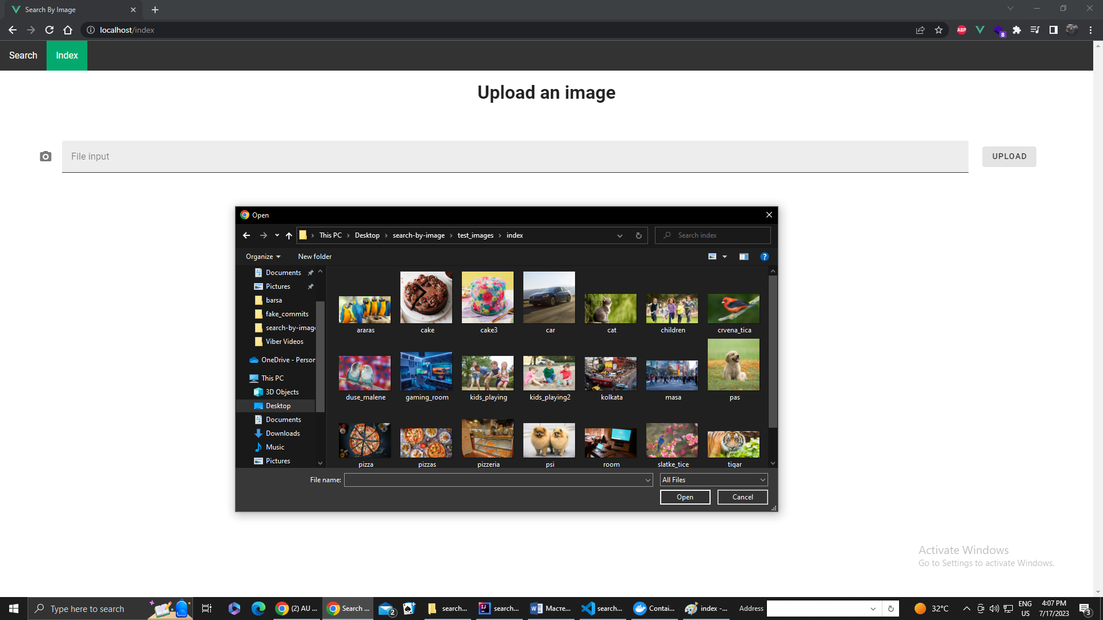
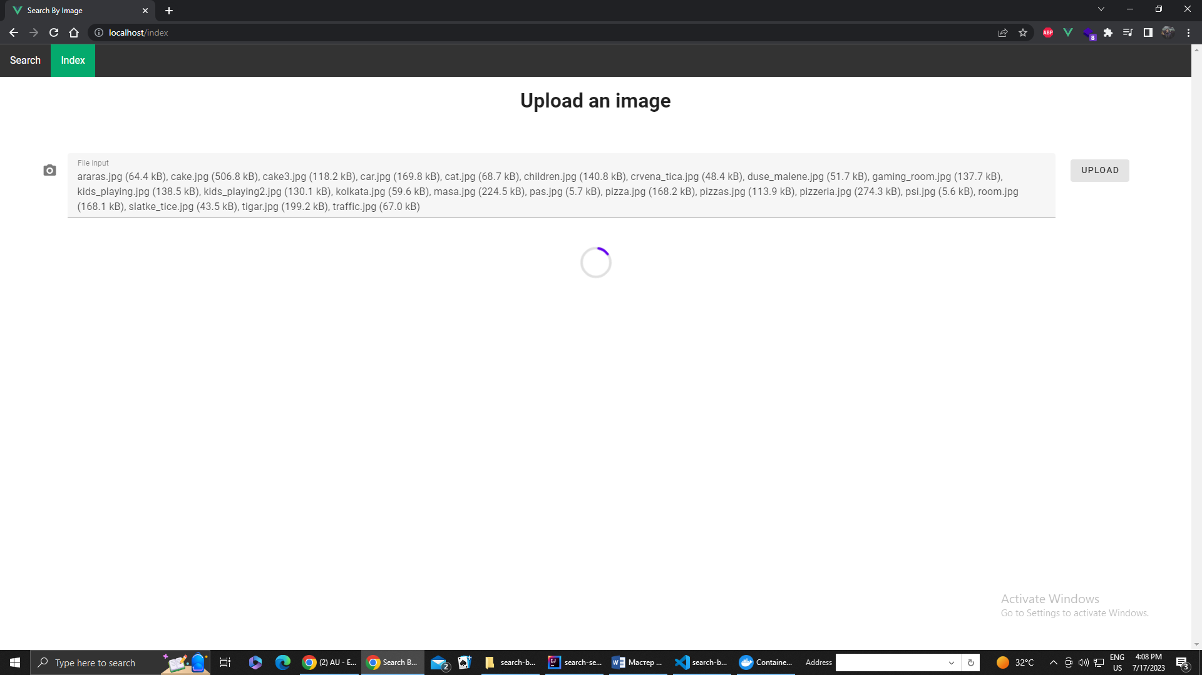
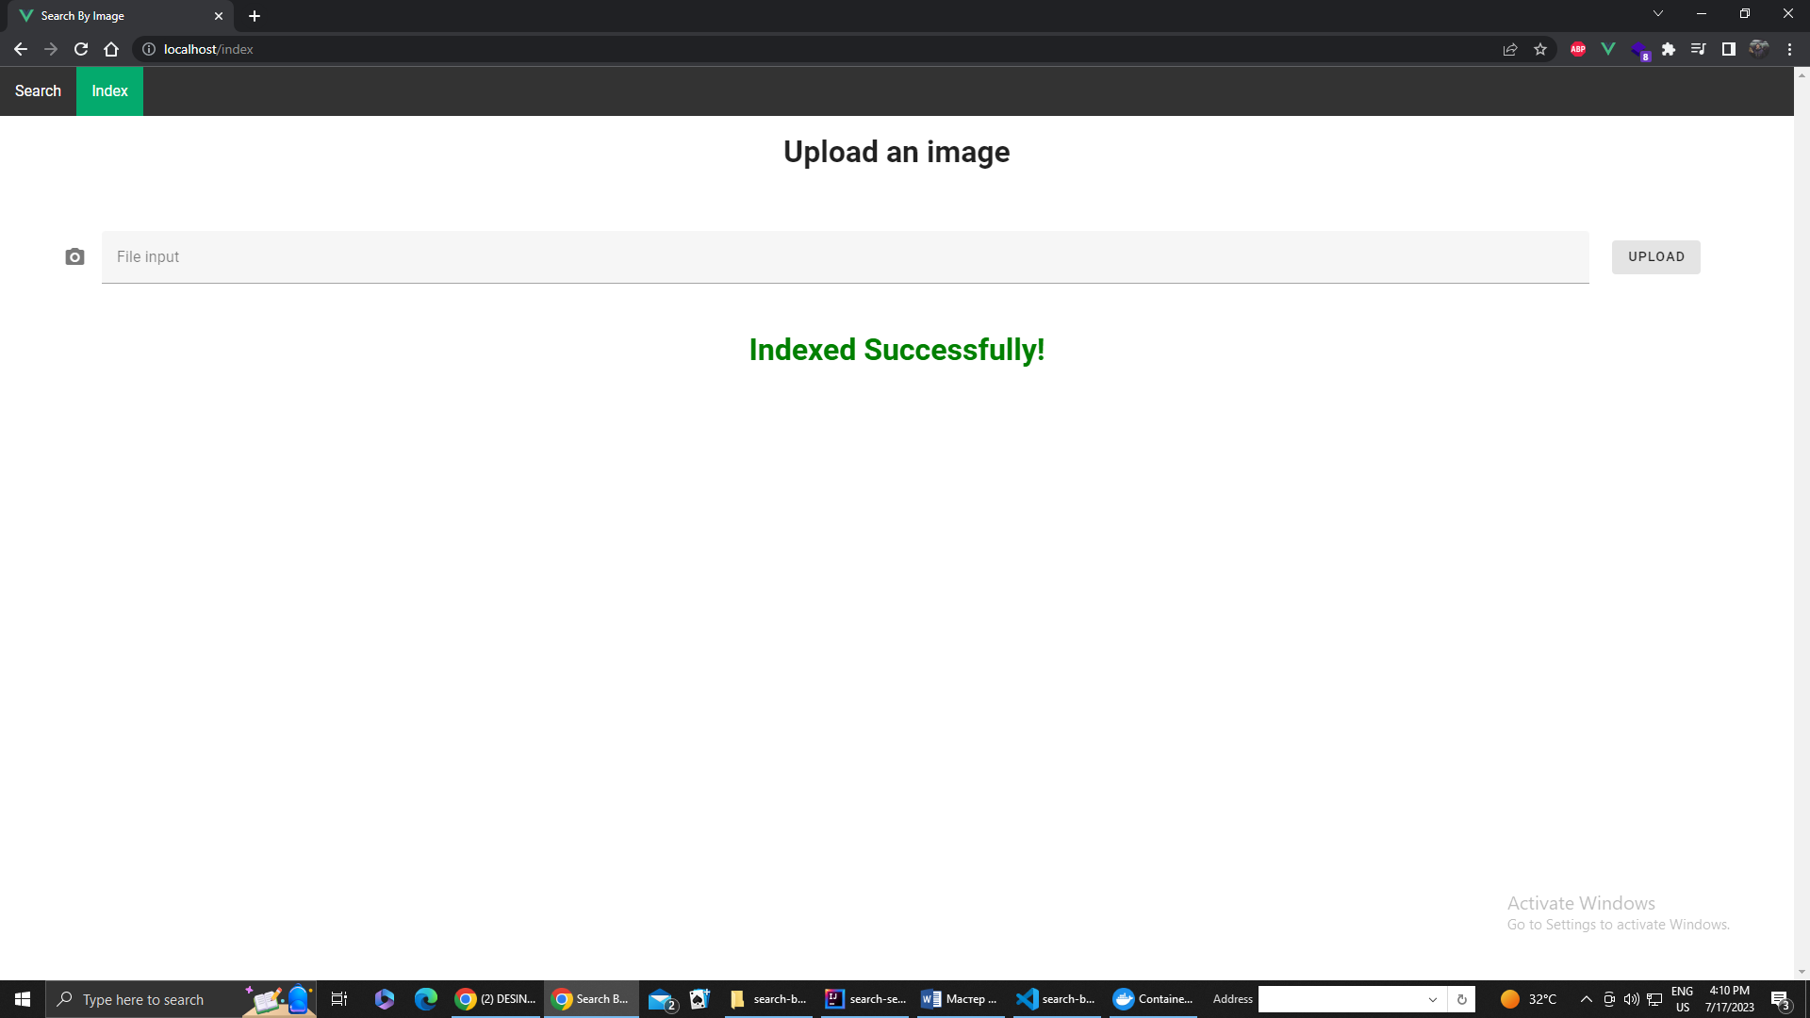
Demonstracija

Slide 8
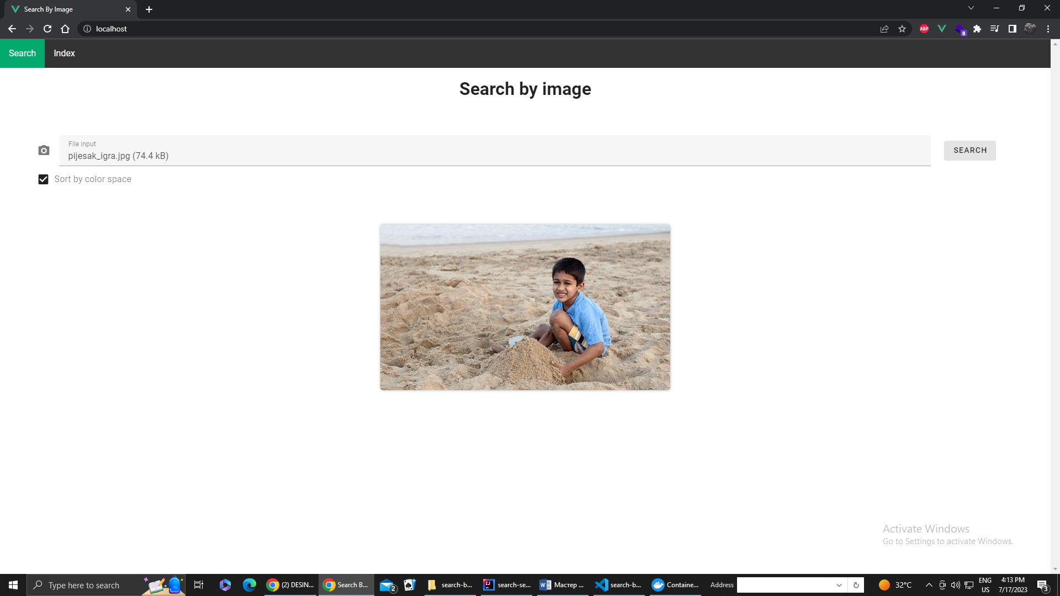
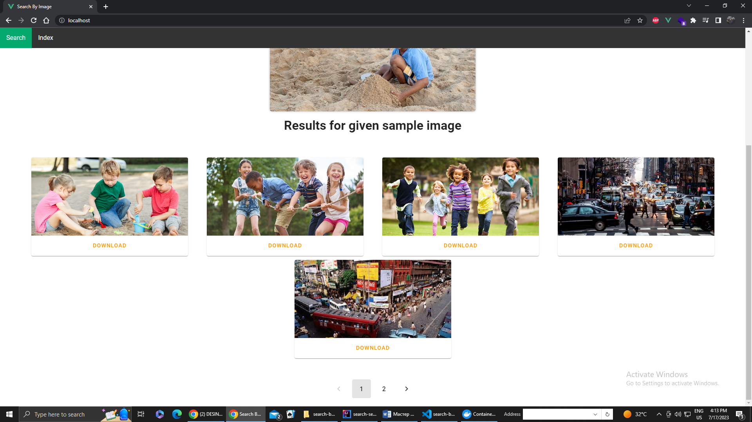
DEMONSTRACIJA

Slide 9
EKSPERIMENT
Eksperiment je sproveden u vidu ankete:
Svaki učesnik prvo instalira aplikaciju koristeći docker-compose alat.
Nakon toga, svaki korisnik treba da indeksira indeksni skup podataka kroz formu za indeksiranje.
Na kraju, za svaku od slika u upitnom skupu podataka, korisnik ima polje u anketi da ocijeni ocjenom od 1 do 5 odziv, redoslijed odgovora, kao i redoslijed odgovora prilikom korišćenja opcije za sortiranje pomoću prostora boja.

Slide 10
EKSPERIMENT
Sadržaj slike | Odziv | Preciznost (default) | Preciznost (HSV sort)
auto | 5 | 3 | 3,25
torta | 4 | 3,25 | 3
mačka | 4,5 | 4,25 | 4,25
pas | 3 | 4,25 | 4
igra u pijesku | 4,75 | 2,75 | 4,25
pica | 2,75 | 2 | 4,75
ptice | 5 | 5 | 4,25
televizor | 3,25 | 4 | 4
ulica | 4,5 | 5 | 4
pribor za jelo | 3,75 | 4,25 | 4,25
Prosjek | 4,05 | 3,775 | 4

Slide 11
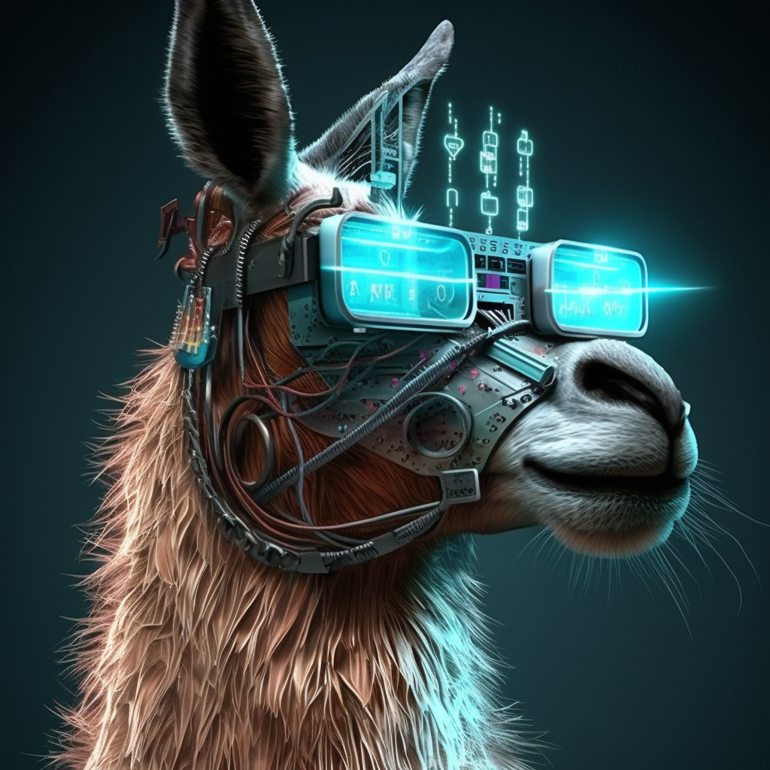
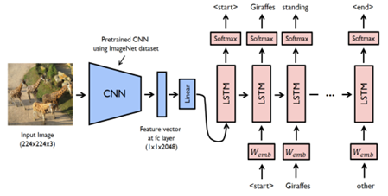

DALJI RAZVOJ
Dodavanjem bilo kakvih dodatnih načina procesiranja moguće je postići poboljšanje sistema
Da se postojeći način pretrage ukombinuje sa vektorskim načinom pretrage
Dodavanje modula za automatsko generisanje opisa ili ključnih reči

Slide 12

Hvala na pažnji
Pitanja?

